Slide 1

Прожитковий мінімум
Підготувала
учениця 9 класу
Хоменко Марія

Slide 2

Прожитковий мінімум — вартісна величина достатнього для забезпечення нормального функціонування організму людини, збереження його здоров'я набору продуктів харчування, а також мінімального набору непродовольчих товарів та мінімального набору послуг, необхідних для задоволення основних соціальних і культурних потреб особистості.

Slide 3

Прожитковий мінімум
Фізіологічний
Соціальний
Фізіологічний мінімум — це вартісне вираження матеріальних цінностей, дуже необхідних для її існування. В світовій практиці він становить 85—87 % загального прожиткового мінімуму, а решта припадає на соціальну частину — певний набір духовних цінностей мінімально прийнятого рівня життя.

Slide 4


В Україні прожитковий мінімум визначається нормативним методом у розрахунку на місяць на одну особу. Крім того, прожитковий мінімум визначається диференційовано залежно від вікового критерію або ж залежно від соціальної та демографічної групи особи:
для дітей віком до 6 років;
для дітей віком від 6 до 18 років;
для працездатних осіб;
для осіб, які втратили працездатність.

Slide 5

Структура прожиткового мінімуму в Україні
 | зага-льна к-сть ,грн. | для дітей, віком до 6 років | для дітей,віком від 6 до 18 років | працездатним особам | Особам,що втратили працездатність
 |  | грн. | грн. | грн. | грн.
Прожитковий мінімум на 2015 рік (з 1.01.15 – по 30.11.15)
 | 1176 | 1167 | 1286 | 1218 | 949

Slide 6

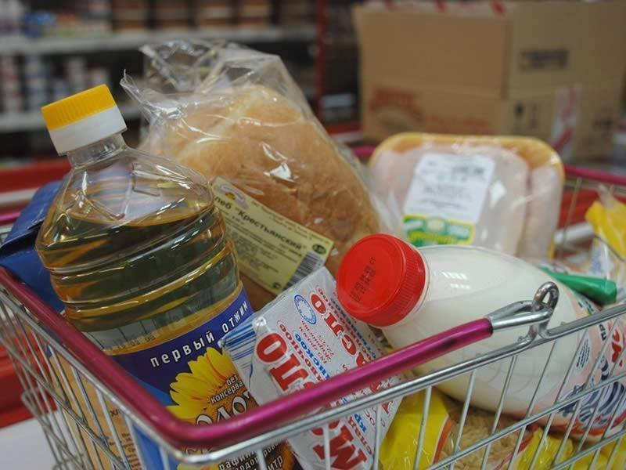
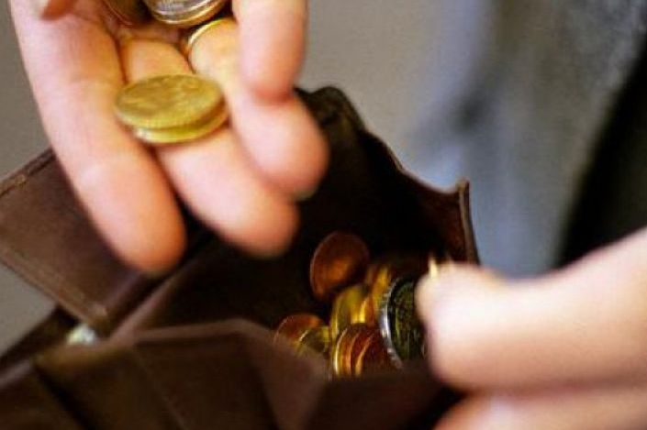
Прожитковий мінімум встановлюється Кабінетом Міністрів України після проведення науково-громадської експертизи сформованих набору продуктів харчування, набору непродовольчих товарів і набору послуг.

Slide 7
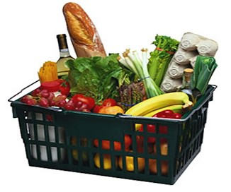
Законом України «Про прожитковий мінімум» передбачено, що набори продуктів харчування, непродовольчих товарів і послуг для визначення прожиткового мінімуму для основних соціальних і демографічних груп населення необхідно переглядати не рідше одного разу на п’ять років. Проте на цей час для визначення прожиткового мінімуму й надалі діють набори, які затверджені постановою Кабінету Міністрів України від 14.04.2000 № 656. Таким чином, споживчий кошик в Україні не переглядався вже 14 років.

Slide 8
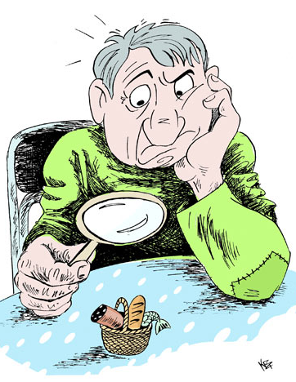
Що входить в денний прожитковий мінімум однієї людини
Цибуля ріпчаста - 78 г
Картопля - 340 г
Ковбаса варена 1-й сорт - 1 г
Яйця - 0,4 шт
Масло вершкове - 7 г
Маргарин - 11 г
Яловичина 1-ї категорії - 23 г
Курка - 48 г
Сир нежирний - 27 г
Риба свіжа - 32 г

Slide 9
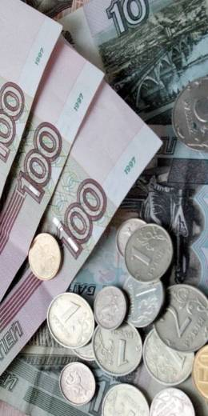
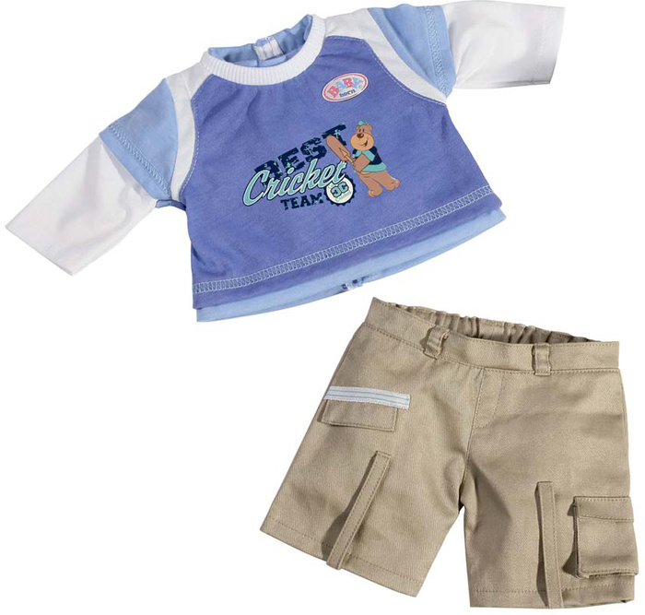
Міняти верхній одяг передбачається лише раз на 2,5 року, 6 пар взуття цілком повинно вистачити на 3,2 року, а на розваги потрібно витрачати не більше 5% від доходів, що надходять.

Slide 10

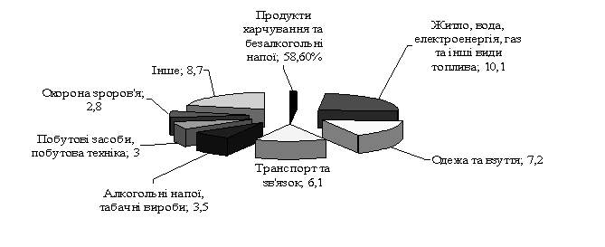
Структура споживчого кошика в Україні
(за даними Держкомстату)

Slide 11

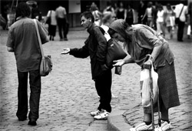
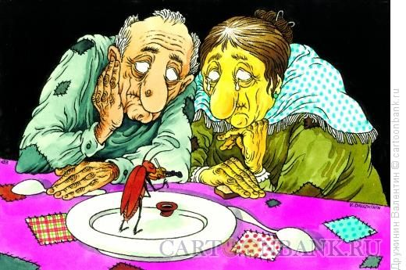
Боротьба з бідністю завжди була актуальною темою. Бідність як глобальне соціальне явище існує в усіх країнах світу, і
Україна – не виняток.

Slide 12

ПРИЧИНИ БІДНОСТІ:
• низький рівень соціальних стандартів і гарантій (занижений розмір прожиткового мінімуму, відтак, і мінімальної зарплати, розмірів державної соцдопомоги, застосування в законодавстві показника «рівень забезпечення прожиткового мінімуму»);
• недосконала податкова система (великий розрив між сплатою податків багатими та бідними громадянами; відсутність неоподатковуваного мінімуму на доходи громадян, що призводить до суттєвої податкової дискримінації стосовно працюючих громадян; податкова дискримінація в оподаткуванні трудових доходів у вигляді зарплати порівняно з оподаткуванням нетрудових доходів);
• заборгованість із виплати заробітної плати;
• високий рівень безробіття серед молоді та осіб перед пенсійного віку.

Slide 13

У ході багатьох обговорень були запропоновані конкретні шляхи розв’язання проблеми, а саме: перегляд споживчого кошика відповідно до його вартості в існуючих цінах, ухвалення закону, яким встановити методику його розрахунку, визначити структуру місячного (річного) споживання людини або сім’ї, врегулювати розрахункові та реальні рівні споживання.
За результатами дискусії профспілки, роботодавці та науковці домовилися провести спільну роботу щодо напрацювання пропозицій з удосконалення методики обчислення прожиткового мінімуму.

Slide 14

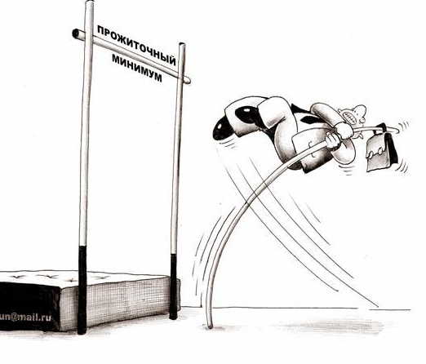
Висновки
Отже, прожитковий мінімум як державний соціальний стандарт застосовується для:
загальної оцінки рівня життя в Україні;
встановлення розмірів мінімальної заробітної плати та мінімальної пенсії за віком;
формування Державного бюджету України та місцевих бюджетів.
Сума грошей, яка необхідна
для мінімуму постійно
змінюється разом зі змінами
цін на продуки, послуги, інші
товари.

Slide 15

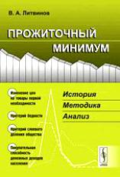

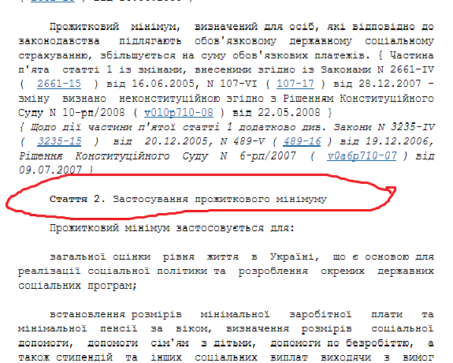
Рекомендовані джерела
Прожитковий мінімум затверджено законами України.

Slide 16
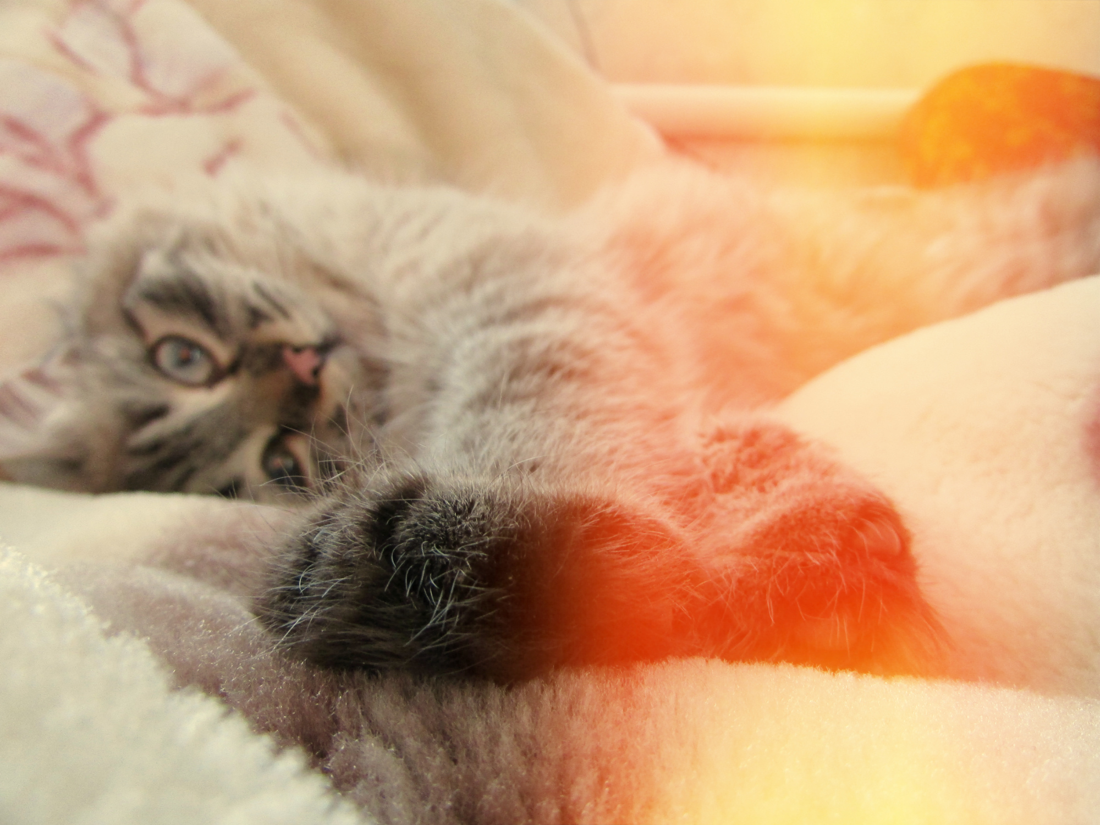
Дякую за перегляд!

